Slide 1
Αιμοδοσία (Θ)
Ανοικτά Ακαδημαϊκά Μαθήματα στο ΤΕΙ Αθήνας
Ενότητα 12: Μεταδιδόμενα με τη Μετάγγιση Παθογόνα
Αναστάσιος Κριεμπάρδης
Τμήμα Ιατρικών εργαστηρίων
Το περιεχόμενο του μαθήματος διατίθεται με άδεια Creative Commons εκτός και αν αναφέρεται διαφορετικά | Το έργο υλοποιείται στο πλαίσιο του Επιχειρησιακού Προγράμματος «Εκπαίδευση και Δια Βίου Μάθηση» και συγχρηματοδοτείται από την Ευρωπαϊκή Ένωση (Ευρωπαϊκό Κοινωνικό Ταμείο) και από εθνικούς πόρους.

Slide 2
Παθογόνα
Υπάρχουν πολλά παθογόνα που απειλούν τη ασφάλεια του προς μετάγγιση αίματος και προϊόντων του, ιστών και άλλων βιολογικών υλικών:
Υπάρχοντα,
Αναδυόμενα,
Επανεμφανιζόμενα.
Αδύνατος ο έλεγχος σε όλα τα παθογόνα: ο προσανατολισμός σε συγκεκριμένα και αποδεδειγμένα επικίνδυνα για τον άνθρωπο παθογόνα.

Slide 3
Υποχρεωτικά Παθογόνα
Τα παθογόνα που αποτελούσαν και εξακολουθούν να αποτελούν απειλή για τους μεταγγιζόμενους ασθενείς, αφού μεταδίδονται με το αίμα και εντάσσονται στα υποχρεωτικά ελεγχόμενα παθογόνα στην Αιμοδοσία, είναι:
HBV,
HCV,
HIV 1+2,
HTLV I/II,
Σύφιλη (Treponema pallidum).

Slide 4
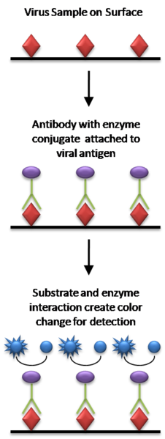
Τεχνική Eliza
Enzyme Linked Immunosorbent Assay
“ELISA diagram”, από Cavitri διαθέσιμο με άδεια CC BY 3.0

Slide 5
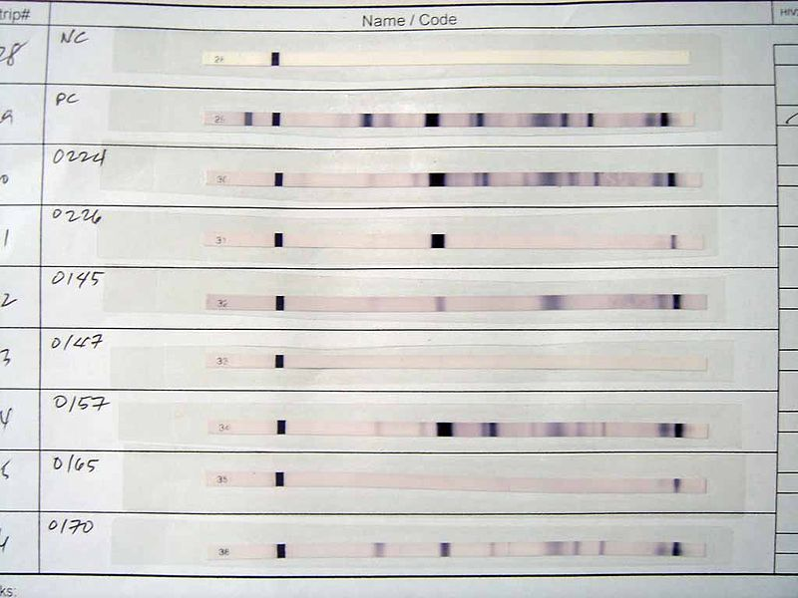
Τεχνική Western Blot
“Western Blot results for HIV test”, από Jacopo Werther διαθέσιμο ως κοινό κτήμα

Slide 6
Τεχνική NAT
NUCLEIC ACID TESTING SYSTEM
Ο έλεγχος του αίματος και των παραγώγων του, για τα μεταδιδόμενα με το αίμα παθογόνα, μέχρι πρόσφατα γινόταν αποκλειστικά με τις, μεγάλης ευαισθησίας και ειδικότητας, ορολογικές δοκιμασίες που αναφέρθηκαν.
Περιοριστικοί παράγοντες:
Το “παράθυρο ορομετατροπής” που μεσολαβεί από τη στιγμή της μόλυνσης μέχρι την εμφάνιση στον ορό ανιχνεύσιμων αντιγόνων ή αντισωμάτων.
Αδυναμία ανάπτυξης αντισωμάτων.
Μεταλλαγμένα στελέχη ιών.
Χαμηλά και μη ανιχνεύσιμα επίπεδα αντιγόνων.

Slide 7
«Παράθυρο Ορομετατροπής»
Η περίοδος παραθύρου ποικίλλει ανάλογα με το είδος του παθογόνου:
HBV: 10-12 ημέρες HBsAg
HCV: 60-90 ημέρες anti-HCV και 13-15 ημέρες HCVAg
HIV: 20-30 ημέρες anti-HIV1+2 και 15 ημέρες HIVAg
Απάντηση στο πρόβλημα “παραθύρου” έδωσε η εφαρμογή του Μοριακού Ελέγχου που περιλαμβάνει τεχνικές ανίχνευσης νουκλεϊνικών οξέων (NAT), οι οποίες μειώνουν δραστικά το χρόνο ανίχνευσης.

Slide 8
Μοριακός Έλεγχος Αίματος
Στην επιτακτική ανάγκη παροχής ασφαλέστερου αίματος αποφασίστηκε η εφαρμογή του Μοριακού Ελέγχου σε όλες τις μονάδες αίματος αρχικά στις ΗΠΑ και Ευρώπη και μεταγενέστερα στην Ελλάδα (2009).
Οι τεχνικές NAT συμπληρώνουν τον ορολογικό έλεγχο για τα τρία βασικά παθογόνα HBV, HCV, HIV και εκτελούνται σε καθορισμένα από το Υπουργείο Κέντρα Μοριακού Ελέγχου (9).

Slide 9
Ελληνικά Στοιχεία
Πληθυσμός :10.939.771
Αιμοληψίες : 643.662
Εγχώριες αιμοληψίες: 617,462
Εισαγόμενες αιμοληψίες από Ελβετικό Ερυθρό Σταυρό: 26.200
Δοθείσες αιμοληψίες (μεταγγίσεις) : 618,047
ΚΜΕ Πανεπιστημιακό Νοσοκομείο Ιωαννίνων
ΚΜΕ Γενικό Νοσοκομείο ΑΧΕΠΑ Θεσσαλονίκης
ΚΜΕ Πανεπιστημιακό Νοσοκομείο Αλεξανδρούπολης
ΚΜΕ Γενικό Νοσοκομείο Λάρισας
ΚΜΕ Πανεπιστημικό Νοσοκομείο Ρίου Πατρών
ΚΜΕ Πανεπιστημιακό Νοσοκομείο Ηράκλειου Κρήτης
ΚΜΕ Εθνικό Κέντρο Αιμοδοσίας, Αθήνα
ΚΜΕ Πανεπιστημιακό Λαϊκό Νοσοκομείο Αθηνών
ΚΜΕ Γενικό Κρατικό Νοσοκομείο Αθηνών «Γ. Γεννηματάς»

Slide 10
Που Βασίζεται η Μεθοδολογία ΝΑΤ;
Την έγκριση για την εκτέλεση του Μοριακού Ελέγχου του αίματος στην Ελλάδα έχουν πάρει τα συστήματα ΝΑΤ δύο συγκεκριμένων εταιρειών:
ROCHE DIAGNOSTICS (COBAS AMPLISCREEN, COBAS s201 SYSTEM, COBAS TaqScreen MPX).
CHIRON INC. (PROCLEIX ULTRIO TIGRIS).
Οι τεχνικές NAT που χρησιμοποιούν τα παραπάνω συστήματα στηρίζονται στις μεθόδους της Αλυσιδωτής Αντίδρασης της Πολυμεράσης (Polymerase Chain Reaction - PCR), της Real-Time PCR (RT-PCR) και της Τranscription Mediated Amplification (TMA) και ανιχνεύουν ταυτόχρονα τους ιούς HIV, HBV, HCV.

Slide 11
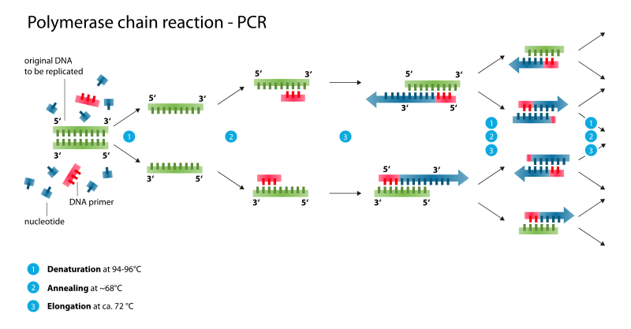
Polymerase Chain Reaction (PCR)
“Polymerase chain reaction”, από Enzoklop διαθέσιμο με άδεια CC BY-SA 3.0

Slide 12
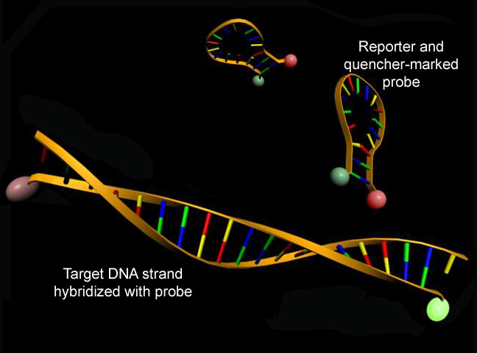
Real Time -Polymerase Chain Reaction (RT-PCR)
“Molecular Beacons”, από George Church διαθέσιμο με άδεια CC BY-SA 3.0

Slide 13
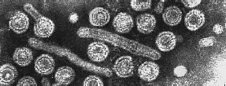
Ελεγχόμενα Παθογόνα Hepatitis B Virus (HBV)
Σωματίδια διπλού τοιχώματος με διάμετρο 43nm τα οποία ονομάζονται «σωματίδια Dane», από το όνομα αυτού που τα πρωτοανακάλυψε, και αφορούν τους πλήρεις ιούς.
Σωματίδια σφαιρικού σχήματος με διάμετρο 20nm, τα οποία απαριθμούνται κατά 103 - 106 φορές περισσότερο από τους πλήρεις ιούς.
Σωματίδια σωληνοειδούς σχήματος με διάμετρο 20nm και ποικίλο μήκος.

Slide 14
Γενικά (HBV)
Ανακαλύφθηκε το 1965 και συνεχίζει έκτοτε να αποτελεί ένα πολύ σοβαρό πρόβλημα στη δημόσια υγεία.
Υπολογίζεται ότι παγκόσμια >2 δισ. άτομα έχουν μολυνθεί από τον ιό και περίπου 350 εκ. είναι χρόνιοι φορείς.
Κάθε χρόνο καταγράφονται περίπου 4 εκ. νέες περιπτώσεις οξείας ηπατίτιδας Β και 0.5-1.2 εκ. θάνατοι από κίρρωση, ηπατοκυτταρικό καρκίνο ή κεραυνοβόλο ηπατίτιδα.

Slide 15
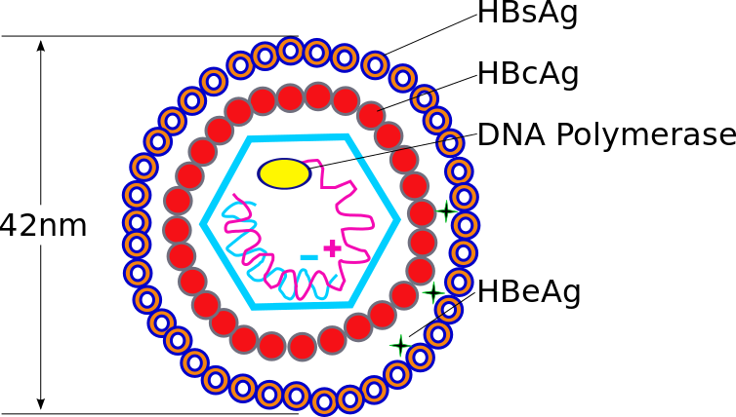
Δομή ιού ηπατίτιδας Β
“Hepatitis B virus v2”, από Graham Beards διαθέσιμο ως κοινό κτήμα

Slide 16
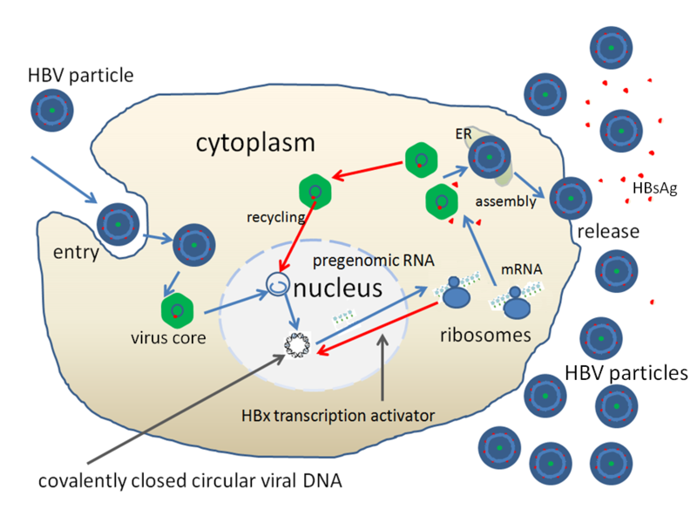
Κύκλος του Ιού HBV
“HBV replication”, από Graham Beards διαθέσιμο ως κοινό κτήμα

Slide 17
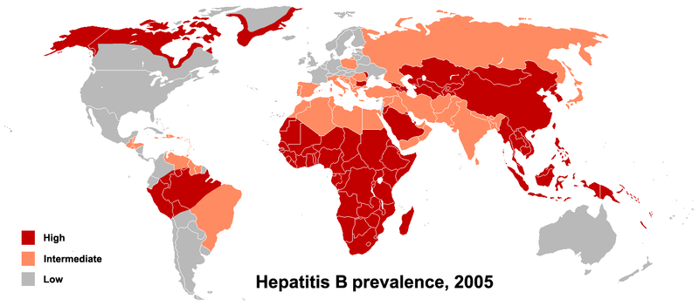
Επιδημιολογία (HBV)
“HBV prevalence 2005”, από PhilippN διαθέσιμο με άδεια CC BY-SA 3.0

Slide 18
Οξεία Ηπατίτιδα Β
Τυπική Ορολογική Πορεία
HBeAg
anti-HBe
Total anti-HBc
Τίτλος αντισώματος
HBsAg
IgM anti-HBc
anti-HBs
0
4
8
12
16
20
24
28
32
36
52
100
Εβδομάδες έκθεσης στον ιο

Slide 19
Τα αντιγόνα και αντισώματα
Παράγοντες Μέτρησης | HBV αντιγόνο ή αντισώματα | Χρήση
HBsAg | Αντιγόνο επιφανείας | Χρόνιος φορέας ή οξεία ηπατίτιδα. Αρνητικοί εμβολιάζονται
Anti-HBs | Αντίσωμα έναντι HBsAg | Υπάρχει σε αυτούς που έχουν έρθει σε επαφή με το αντιγόνο επιφανείας Προσδιορίζει την ανοσοποίηση
HBeAg | Αντιγόνο e | Μολυσμένοι που μεταδίδουν HBV
Anti-HBe | Αντίσωμα έναντι HBeAg | Μολυσμένοι που πιθανά να με μεταδίδουν HBV
Anti-HBc | Αντίσωμα έναντι HBcAg | Προσδιορίζει ασθενείς που είναι σε οξεία ή χρόνεια φάση. Δε παρουσιάζεται μετά την ανοσοποίηση
IgM anti-HBc | IgM αντίσωμα έναντι HBcAg | Χρόνιος ή τωρινός φορέας εμφανίζεται πριν το αντιγόνο επιφανείας (βοηθάει στην αναγνώριση περιστατικών που βρίσκονται σε περίοδο παραθύρου)

Slide 20
Εμβόλιο
Πότε Χρειάζεται Εμβόλιο;
HBsAg HBsAb (anti-HBs) HBcAb (anti-HBc) | Αρνητικό Αρνητικό Αρνητικό | Χρειάζεται εμβολιασμός
HBsAg HBsAb (anti-HBs) HBcAb (anti-HBc) | Αρνητικό Θετικό Αρνητικό ή Θετικό | Παρουσιάζονται αντισώματα έναντι του αντιγόνου επιφανείας και του πυρηνικού. Υπάρχει εμβολιασμός. Δε μεταδίδεται η νόσος.
HBsAg HBsAb (anti-HBs) HBcAb (anti-HBc) | Θετικό Αρνητικό Αρνητικό ή Θετικό | Νέα λοίμωξη ή χρόνιος φορέας. Υπάρχει Ηπατίτιδα Β. Μεταδίδεται η νόσος.
HBsAg HBsAb (anti-HBs) HBcAb (anti-HBc) | Αρνητικό Αρνητικό Θετικό | Πιθανά να βρίσκεται στο παράθυρο της λοίμωξης

Slide 21
Τι Ελέγχουμε για την Ασφάλεια του Αίματος;
HBsAg: υποχρεωτικός έλεγχος όλων των αιμοδοτών.
Επί επαναλαμβανόμενα θετικού αποτελέσματος εφαρμογή δοκιμασίας εξουδετέρωσης από το αντίστοιχο ειδικό αντίσωμα (ανταγωνιστική elisa).
Επιπρόσθετη επιβεβαίωση και καθορισμός σταδίου λοίμωξης του θετικού δότη με έλεγχο των υπόλοιπων δεικτών anti-HBc, HBeAg και anti-Hbe.
Ο έλεγχος ρουτίνας του anti-HBc δεν είναι υποχρεωτικός μπορεί όμως να εφαρμόζεται κατ΄ επιλογή σε συγκεκριμένους δότες.
HBV-DNA στα Κέντρα Μοριακού Ελέγχου.

Slide 22
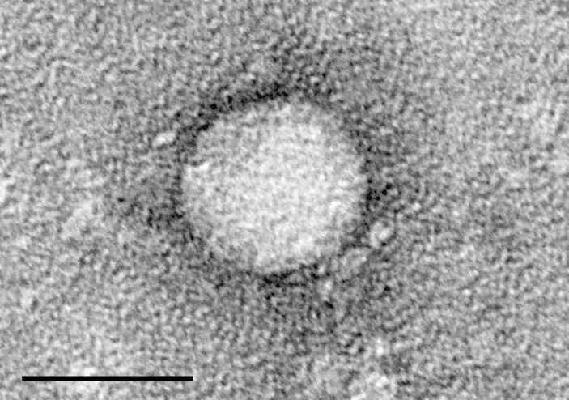
Ελεγχόμενα Παθογόνα Hepatitis C Virus (HCV)
“HCV EM picture 2”, από TimVickers διαθέσιμο ως κοινό κτήμα

Slide 23
Γενικά (HCV)
Απομονώθηκε το 1989 και θεωρήθηκε υπεύθυνος για το 90% των ΜΑ-ΜΒ περιπτώσεων ηπατίτιδας οφειλόμενης σε μετάγγιση και για σποραδικές λοιμώξεις άγνωστης προέλευσης.
Απασχολεί σε σημαντικό βαθμό τον παγκόσμιο τομέα υγείας, όπου υπολογίζεται ότι περίπου 200 εκ. άνθρωποι είναι χρόνιοι φορείς του ιού.
Μεταδίδεται αποκλειστικά με αίμα. Στις ανεπτυγμένες χώρες το 90% των χρόνιων φορέων έχουν μολυνθεί κύρια με μετάγγιση ή ενδοφλέβια χρήση ουσιών.
Στις αναπτυσσόμενες χώρες η μόλυνση κύρια προέρχεται από χρήση μολυσμένων ιατρικών ειδών ή μετάγγιση ελλιπώς ελεγμένου αίματος και προϊόντων του.

Slide 24
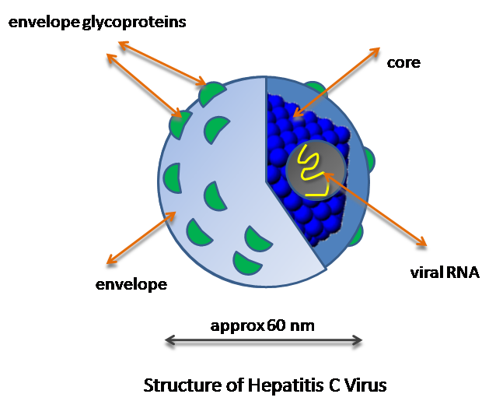
Δομή HCV
“HCV structure”, από Grook Da Oger διαθέσιμο με άδεια CC BY-SA 3.0

Slide 25
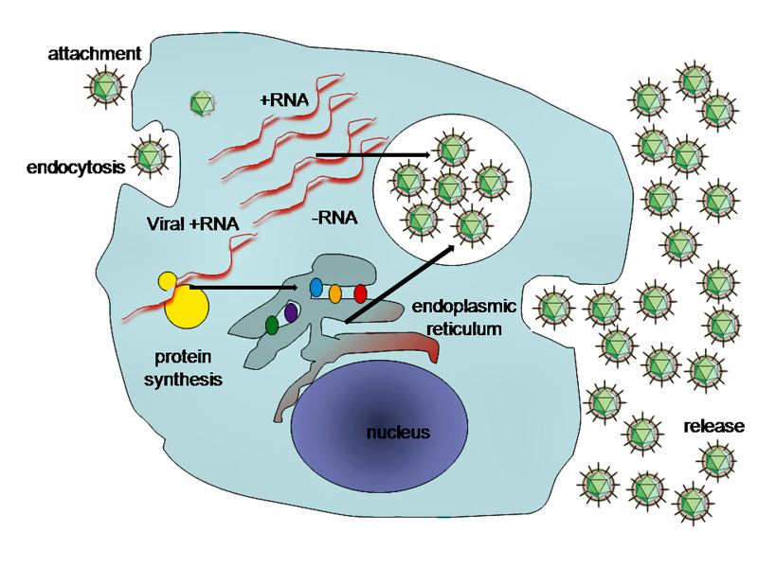
Κύκλος Ζωής του Ιού HCV
“HCV EM picture 2”, από TimVickers διαθέσιμο ως κοινό κτήμα

Slide 26
Ηπατίτιδα C
Η Ηπατίτιδα C είναι αυστηρά ανθρώπινη ασθένεια.
Δε μπορεί να μεταδοθεί από και προς τα ζώα, γεγονός που κάνει και την έρευνα πιο δύσκολη.
Δεν υπάρχει εμβόλιο για την πρόληψή της.
Η οξεία Ηπατίτιδα C (πρώτοι 6 μήνες) είναι σε ποσοστό 60-70% ασυμπτωματική και η κεραυνοβόλος είναι εξαιρετικά σπάνια.
Ο ιός προκαλεί χρόνια ηπατίτιδα (>6 μήνες), συνήθως ασυμπτωματική, σε ποσοστό 70%-80% των προσβεβλημένων ατόμων και κατά μεγάλο ποσοστό οδηγεί σε σοβαρή ηπατοπάθεια και κίρρωση ήπατος.

Slide 27
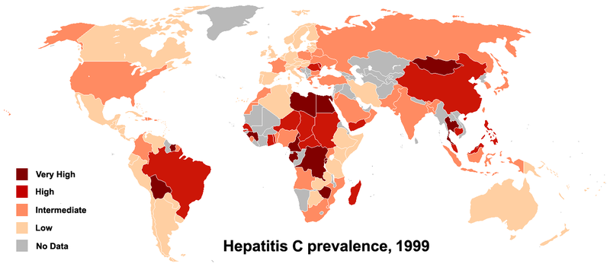
Επιδημιολογία (HCV)
“HCV prevalence 1999”, από PhilippN διαθέσιμο με άδεια CC BY-SA 3.0

Slide 28
Ομάδες Υψηλού Κινδύνου
Τα μεγαλύτερα ποσοστά απαντούν σε:
χρήστες ενδοφλεβίως χορηγούμενων ουσιών.
αιμορροφιλικούς που χρησιμοποίησαν παράγοντες πήξης ετών πριν το 1987.
άτομα που μεταγγίσθηκαν με αίμα και παράγωγα πριν το 1992.
ασθενείς που κάνουν αιμοδιάλυση.
ένα 5% μετά από τρύπημα βελόνας.
ένα 3-5% των βρεφών που γεννιούνται από θετικές μητέρες.

Slide 29
Τρόποι Μετάδοσης
Οι κύριες αιτίες μετάδοσης του ιού είναι:
Μετάγγιση αίματος και παραγώγων του (10%).
Ενδοφλέβια χρήση ουσιών (60%).
Εργασία σε χώρους έκθεσης σε μολυσματικούς παράγοντες π.χ. νοσοκομεία.
Πολλαπλοί σεξουαλικοί σύντροφοι.
Σύντροφος με ιστορικό ηπατίτιδας και υιοθέτηση πρακτικών υψηλού κινδύνου.
Χαμηλό κοινωνικοοικονομικό επίπεδο (10%).
Κατά 5%-6% από HCV (+) θετική μητέρα κατά το τοκετό (14-17% σε συνλοίμωξη με HIV).

Slide 30
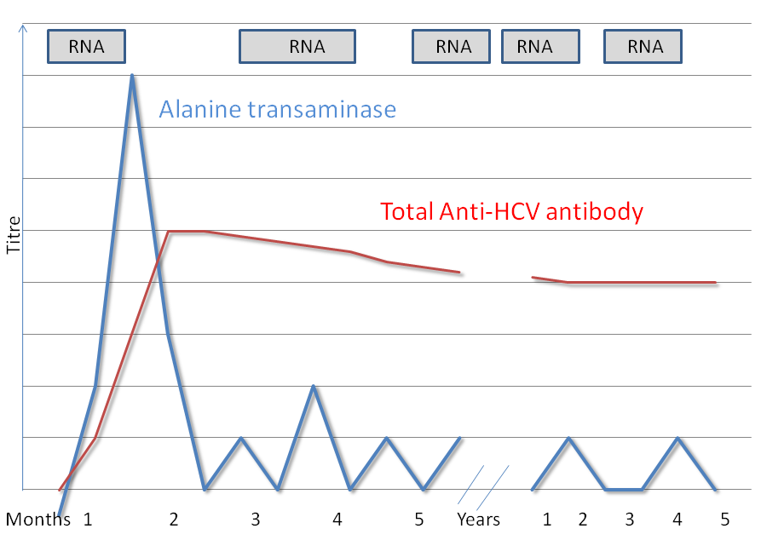
Οξεία Λοίμωξη

Slide 31
Εργαστηριακός Έλεγχος 1/2
Το Μάιο του 1990 ξεκίνησε ο έλεγχος ρουτίνας των αιμοδοτών για anti-HCV.
Τον Ιούλιο του 1992 κυκλοφόρησαν στο εμπόριο δοκιμασίες μεγαλύτερης ευαισθησίας που κατάφεραν να μειώσουν το κίνδυνο μετάδοσης του ιού σε ποσοστό 0.001% / μονάδα μετάγγισης.
Η εργαστηριακή διάγνωση της Ηπατίτιδας C περιλαμβάνει: Ορολογικό έλεγχο – Επιβεβαιωτική δοκιμασία (RIBA, LIA) – Μοριακό έλεγχο (ΝΑΤ).

Slide 32
Εργαστηριακός Έλεγχος 2/2
HCV RNA test ποιοτικό, θετικό ή αρνητικό ανάλογα αν ανιχνεύει ή δεν ανιχνεύει το RNA του ιού.
Είναι το τεστ που χρησιμοποιείται για τον έλεγχο των αιμοδοτών.
HCV RNA test ποσοτικό (μετρά το ιικό φορτίο) και - Γονοτυπική ανάλυση (προσδιορίζει το γονότυπο), που χρησιμοποιούνται για τον προσδιορισμό και τη παρακολούθηση της θεραπείας.

Slide 33
Τι Ελέγχουμε για την Ασφάλεια του Αίματος;
Anti-HCV: υποχρεωτικός έλεγχος όλων των αιμοδοτών.
HCV-RNA: στα Κέντρα Μοριακού Ελέγχου.
Επί επαναλαμβανόμενα θετικού ή αμφίβολου αποτελέσματος εφαρμογή RIBA / LIA.
Ο έλεγχος του HCV Ag δεν είναι υποχρεωτικός.

Slide 34
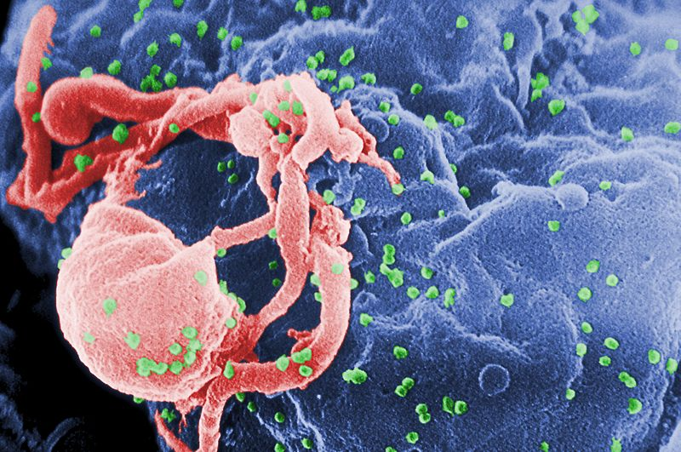
Ελεγχόμενα Παθογόνα Human Immunodeficiency Virus (HΙV)
“HIV-budding-Color”, από Optigan13 διαθέσιμο ως κοινό κτήμα

Slide 35
Γενικά (HIV)
O ιός HIV, είναι ο ιός που προκαλεί τη νόσο του AIDS (Acquired ImmunoDeficiency Syndrome), γνωστής ως το Σύνδρομο της Επίκτητης Ανοσολογικής Ανεπάρκειας.
Η αρχική πηγή του ιού φαίνεται ότι είναι ο χιμπαντζής.
Οι χιμπαντζήδες, παρά τη μεγάλη τους γενετική ομοιότητα με τον άνθρωπο, δεν εμφανίζουν τη νόσο.

Slide 36
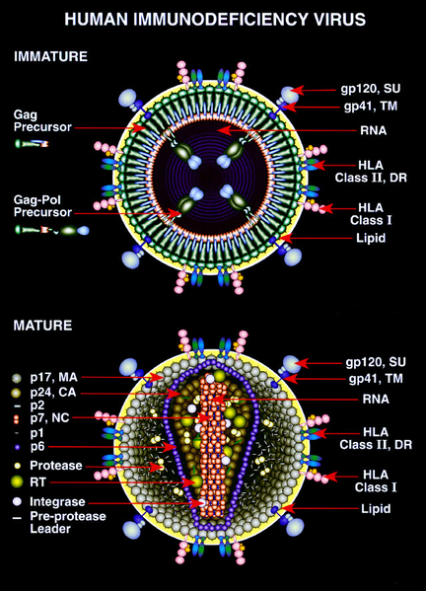
Δομή HIV
“HIV Mature and Immature”, από Badseed διαθέσιμο ως κοινό κτήμα

Slide 37
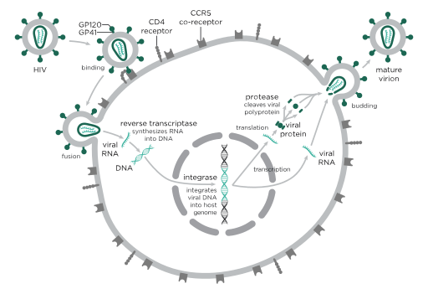
Κύκλος ζωής του Ιού HIV
“HIV-replication-cycle”, από Splette διαθέσιμο με άδεια CC BY-SA 3.0

Slide 38
Πανδημία του AIDS
Η εξάπλωση του HIV έχει πάρει το χαρακτήρα πανδημίας, καθώς έχουν πεθάνει από AIDS περίπου 25 εκ. άτομα, ενώ άλλα 40 εκ. υπολογίζεται ότι είναι φορείς.
Το μεγαλύτερο πλήγμα έχει υποστεί η υπο-σαχάρια Αφρική, όπου σε ορισμένες περιοχές το προσδόκιμο ζωής έχει ξεπεράσει προς τα κάτω αυτό της προ-HIV εποχής.
Ο HIV εμφανίστηκε στην Ελλάδα τέλος του 1980.
Το 2007 δηλώθηκαν 60 νέες περιπτώσεις (44 Α και 16 Γ).
Έχουν αναγνωριστεί δυο είδη του ιού: ο ιός HIV-1 και ιός HIV-2.

Slide 39
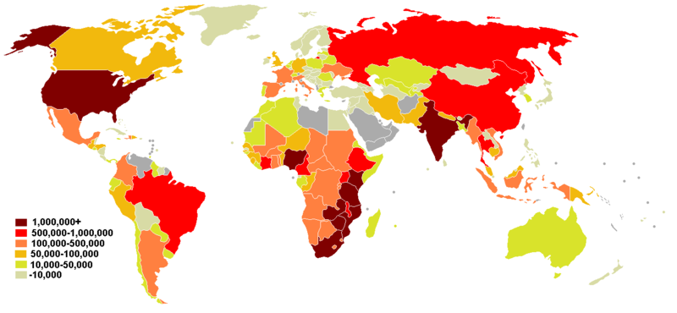
Επιδημιολογία (HΙV)
“People living with HIV AIDS world map”, από Leftcry διαθέσιμο με άδεια CC BY-SA 3.0

Slide 40
Επίκαιρα Δημοσιεύματα 1/2
Αυξημένα – για δεύτερη συνεχή χρονιά – είναι τα κρούσματα AIDS στην χώρα μας, αφού το 2009 προστέθηκαν 600 νέοι φορείς και ασθενείς, όταν πριν από δύο χρόνια τα νέα κρούσματα κατ’ έτος δεν ξεπερνούσαν τα 450.
Από τους 60 εκατομμύρια ανθρώπους που μολύνθηκαν από την αρχή της επιδημίας, περίπου οι μισοί έχουν πλέον πεθάνει .
Έως το τέλος Οκτωβρίου στην Ελλάδα είχαν ήδη φτάσει τα 519 και στο τέλος του χρόνου θα ξεπεράσουν τα 600 .
Στους άνδρες η ηλικιακή ομάδα με τη μεγαλύτερη συχνότητα είναι αυτή μεταξύ 30 και 34 ετών και στις γυναίκες ακόμη πιο χαμηλά (25 έως 29 ετών).

Slide 41
Επίκαιρα Δημοσιεύματα 2/2
Στην Ευρώπη 1 στους 3 οροθετικούς δεν γνωρίζει ότι είναι φορέας .
Ο συνολικός αριθμός των ανθρώπων που φέρουν τον ιό έχει φτάσει στα 33,4 εκατ. σε όλο τον κόσμο, με την υποσαχάρια Αφρική να έχει το 71% των νέων μολύνσεων το 2008 .

Slide 42
Λοίμωξη (HΙV)
Α΄ στάδιο: στιγμή της μόλυνσης μέχρι και μερικές βδομάδες μετά από αυτή. Χαρακτηρίζεται από έντονη παραγωγή αντιγράφων του ιού στο αίμα, μαζί με κάποια κλινικά συμπτώματα. Ο ιός προσβάλλει κυρίως τα CD4+ λεμφοκύτταρα.
Β΄ στάδιο: διαρκεί από μερικές εβδομάδες έως και χρόνια και χαρακτηρίζεται από αναπαραγωγή του ιού και πτώση της συγκέντρωσης των CD4+ κυττάρων.
Γ΄ στάδιο: χαρακτηρίζεται από μεγάλη πτώση των CD4+ και ο οργανισμός γίνεται ευάλωτος σε λοιμώξεις, σε νεοπλασίες, ασθένειες του νευρικού συστήματος κ.ά.

Slide 43
Τυπική Αρχική HIV-1 λοίμωξη
συμπτώματα
συμπτώματα
HIV προϊικό DNA
HIV αντισώματα
Περίοδος
παραθύρου
HIV ιικό φορτίο
HIV-1 p24 αντιγόνο
0 1 2 3 4 5 6 / 2 4 6 8 10
1° λοίμωξη
εβδομάδες
χρόνια
Χρόνος μετά τη μόλυνση

Slide 44
Εργαστηριακός Έλεγχος
Ο εργαστηριακός έλεγχος στην Ελλάδα ξεκίνησε το 1985 για τον HIV-1 και το 1992 συμπεριέλαβε και τον HIV-2.
Οι υπάρχουσες ορολογικές μέθοδοι (EIA, CMIA, ECLIA), που ανιχνεύουν αντισώματα έναντι των HIV1+2 και των υποτύπων τους, θετικοποιούνται περίπου 20 ημέρες μετά τη μόλυνση.
Η ανάπτυξη ορολογικής μεθόδου για την ανίχνευση του αντιγόνου p24 (πρωτεΐνη του πυρήνα) συντόμευσε το χρόνο ανίχνευσης της λοίμωξης και μείωσε τη περίοδο “παραθύρου” ορομετατρπής.

Slide 45
Τι Ελέγχουμε για την Ασφάλεια του Αίματος; (HIV)
Anti-HIV 1+2 (group O): υποχρεωτικός έλεγχος όλων των αιμοδοτών με εγκεκριμένες ανοσολογικές μεθόδους.
HIV Ag/Ab: εναλλακτικά και κατά προτίμηση.
NAT-HIV: στα Κέντρα Μοριακού Ελέγχου.
HIV Western blot-LIA / HIV Ag: επιβεβαίωση θετικού αποτελέσματος ή διευκρίνιση αμφίβολου στα Κέντρα Αναφοράς Ρετροϊών.

Slide 46
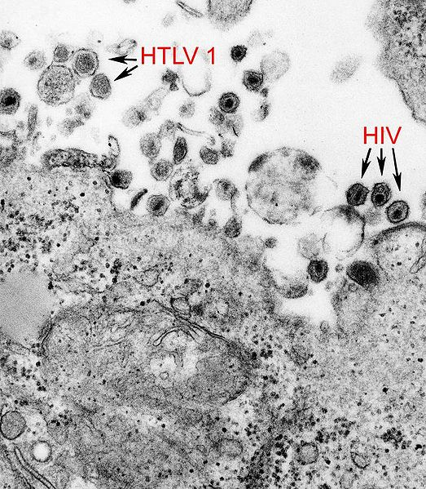
Ελεγχόμενα Παθογόνα Human T-Lymphotropic Virus (HTLV)
“HTLV-1 and HIV-1 EM 8241 lores”, από Patho διαθέσιμο ως κοινό κτήμα

Slide 47
Γενικά (HTLV)
Ο HTLV (Human T-lymphotropic virus) ανήκει στην υποοικογένεια onco-rna-virus της οικογένειας των Retroviridae και είναι λεμφοτρόπος και νευροτρόπος.
Ανακαλύφθηκε το 1977 στην Ιαπωνία.
Υπάρχουν δύο είδη ιών: ο HTLV I και ο HTLV II.
Οι ανθρώπινοι Τ-λεμφοτρόποι ιοί τύπου Ι και ΙΙ (HTLV I/II) είναι οι πρώτοι ανθρώπινοι ρετροϊοί που ταυτοποιήθηκαν το 1980 και το 1982 αντίστοιχα.
Η μόλυνση παραμένει δια βίου, όπως και τα ειδικά προς αυτόν αντισώματα που αναπτύσσει ο φορέας.

Slide 48
Ο Ιός HTLV-1
Αποδείχθηκε ότι είναι ο αιτιολογικός παράγοντας δύο πολύ καλά καθορισμένων ασθενειών:
Της λευχαιμίας ενηλίκων από τα Τ-κύτταρα (ATLL).
Μίας χρόνιας νευρολογικής πάθησης γνωστής ως HTLV-I συνδεόμενη μυελοπάθεια ή τροπική σπαστική παραπάρεση (HAM-TSP).
Οι δύο αυτές ασθένειες απαντούν σε μικρό ποσοστό (όχι περισσότερο από 2% - 4%) των ατόμων που έχουν μολυνθεί από τον ιό και εκδηλώνονται μετά από πολλά χρόνια φορίας του ιού (15 έως 20).

Slide 49
Ο Ιός HTLV-2
Μέχρι πρόσφατα δεν έχει αποδειχθεί ότι συνδέεται με κάποια συγκεκριμένη ασθένεια, παρότι για πρώτη φορά ανιχνεύθηκε σε ασθενή με λευχαιμία εκ τριχωτών κυττάρων.
Υπάρχουν επίσης ενδείξεις ότι και αυτός σχετίζεται με την ασθένεια HAM-TSP.
Δεν έχει διαπιστωθεί μέχρι σήμερα η μετάδοσή του με την μετάγγιση.
Tropical spastic paraparesis (TSP), also known as HTLV-associated myelopathy or chronic progressive myelopathy, is an infection of the spinal cord by Human T-lymphotropic virus resulting in paraparesis, weakness of the legs. As the name suggests, it is most common in tropical regions, including the Caribbean and Africa.

Slide 50
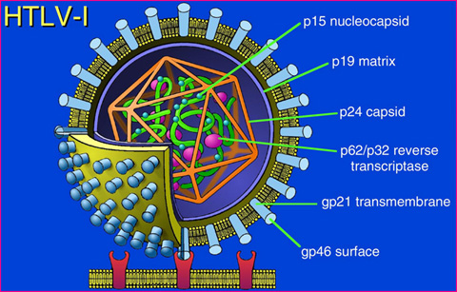
Δομή HTLV-1
upch.edu.pe

Slide 51
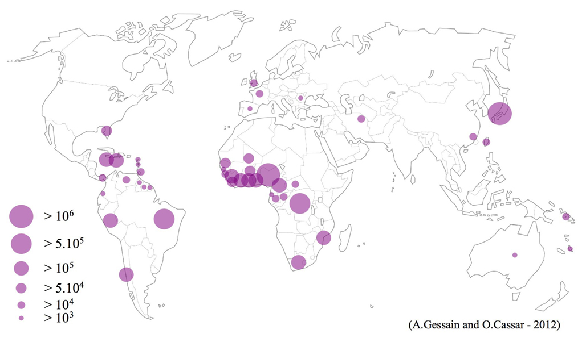
Επιδημιολογία (HTLV)
journal.frontiersin.org

Slide 52
Μετάδοση (HTLV)
Μετάγγιση μολυσμένων κυτταρικών στοιχείων αίματος.
Μολυσμένες μητέρες: κατά το θηλασμό σε ποσοστό 20% μέσω των προσβεβλημένων λεμφοκυττάρων ή μέσω του πλακούντα, όπως διαπιστώθηκε μετά από μελέτες σε καλλιέργειες λεμφοκυττάρων ομφάλιου λώρου.
Σεξουαλική επαφή (από άνδρα σε γυναίκα, από άνδρα σε άνδρα μέσω των μολυσμένων κυττάρων του σπέρματος.
Κοινή χρήση μολυσμένης σύριγγας σε χρήστες ενδοφλεβίων ναρκωτικών.
Η μετάδοση του ιού δεν έχει σχετιστεί με την μετάγγιση μη κυτταρικών στοιχείων, όπως το πλάσμα και τα παράγωγά του.

Slide 53
Τι Ελέγχουμε για την Ασφάλεια του Αίματος; (HTLV)
Anti-HTLV I/II: υποχρεωτικός έλεγχος των αιμοδοτών.
Επανέλεγχος σε περίπτωση θετικού ή αμφίβολου αποτελέσματος με την ίδια ή άλλη μέθοδο.
Επιβεβαιωτική δοκιμασία Western Blot / LIA / RIBA ή PCR σε εξειδικευμένα εργαστήρια ή σε Κέντρα Αναφοράς Ρετροϊών.

Slide 54
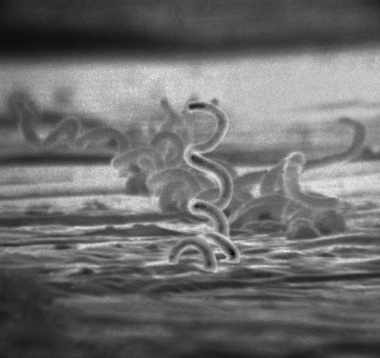
Ελεγχόμενα Παθογόνα Trepοnema Pallidum (Σύφιλη)
“Treponema pallidum”, από Kauczuk διαθέσιμο ως κοινό κτήμα

Slide 55
Γενικά (Σύφιλη)
Το Treponema pallidum είναι είδος σπειροχαίτης με υποείδη που προκαλούν διάφορα αφροδίσια νοσήματα όπως η σύφιλη.
Δεν ανιχνεύεται με χρώση κατά Gram γιατί είναι πολύ μικρός οργανισμός.
Καταστρέφεται ραγδαία εκτός της κυκλοφορίας του αίματος, κάτω από συνθήκες θερμότητας, ξηρασίας, αλλαγών στο pH ή σε επαφή με σαπούνι και νερό.
Απαιτεί αναερόβιο περιβάλλον και η βιωσιμότητά του μειώνεται ραγδαία παρουσία οξυγόνου.

Slide 56
Σύφιλη
Η μεταδιδόμενη με την μετάγγιση σύφιλη ήταν ένα καλά αναγνωρισμένο σύνδρομο που περιγράφηκε για πρώτη φορά το 1915.
Αργότερα αναγνωρίσθηκαν και περιγράφηκαν αρκετές ακόμα περιπτώσεις.
1930-1940: αποκλεισμός χρήσης αίματος από νεκρό δότη.
Τέλος της δεκαετίας του '50, στις ανεπτυγμένες χώρες, μετά από έξαρση της σύφιλης κατά το Β΄ Παγκόσμιο Πόλεμο, παρατηρήθηκε αισθητή μείωση των αναφερόμενων περιπτώσεων σύφιλης, ενώ στις δεκαετίες του '60 και '70 διαπιστώθηκε πάλι αύξηση.
Τι γίνεται το 2010;

Slide 57
Η Λοίμωξη
Η φάση της σπειροχαιταιμίας είναι πολύ σύντομη και οι σπειροχαίτες επιζούν μόνο για λίγες ημέρες στους 4^{ο}C.
Για αυτό το λόγο η μετάδοση της σύφιλης με την μετάγγιση συμβαίνει αρκετά σπάνια.
Μελέτες έδειξαν ότι ο χρόνος επώασης της μετά τη μετάγγιση σύφιλης ποικίλει από 4 εβδομάδες έως 4.5 μήνες με ένα ενδιάμεσο 9-10 εβδομάδων και ότι ο λήπτης συνήθως εκδηλώνει μία τυπική δευτερογενή έξαρση.
Επίσης έδειξαν ότι ακόμα και δότες που έχουν σύφιλη σε λανθάνουσα κατάσταση είναι δυνατό να τη μεταδώσουν στο δέκτη.

Slide 58
Μετάδοση
Μέσω της μετάγγισης, εφόσον το αίμα είναι πρόσφατο και δεν έχει συντηρηθεί σε ψύξη (4^{ο}C).
Μελέτες έδειξαν ότι υπάρχει μεγάλη σχέση ανάμεσα στον αριθμό των σπειροχαιτών ανά μονάδα αίματος και στην βιοσιμώτητά τους (σε συγκέντρώσεις 1.3 Χ 10⁶ και 2.5 Χ 10⁷ /ml αίματος η βιωσιμότητά τους έφθασε τις 120 ώρες.
Αίμα αποθηκευμένο για 48 έως 72 ώρες σε θερμοκρασία 4^{ο}C, δε περιέχει ζωντανές σπειροχαίτες.
Μέσω της σεξουαλικής επαφής.
Από την μητέρα στο έμβρυο μέσω του πλακούντα.

Slide 59
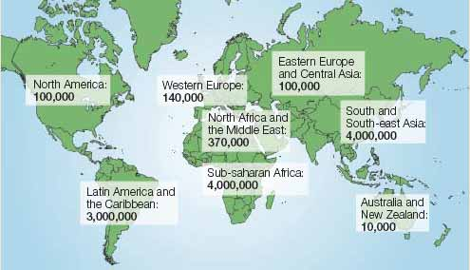
Επιδημιολογία
who.int

Slide 60
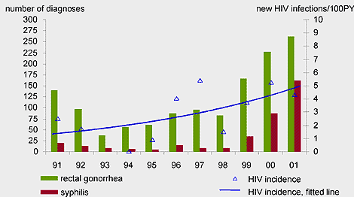
Σύφιλη, Γονόρροια και HIV

Slide 61
Τι Ελέγχουμε για την Ασφάλεια του Αίματος;
RPR: έχει υιοθετηθεί στον έλεγχο ρουτίνας των αιμοδοτών λόγω της καλής απόδοσης, του χαμηλού κόστους και της ευκολίας εφαρμογής της.
Επιβεβαίωση θετικού αποτελέσματος με TPHA, FTAABS ή Elisa στα Κέντρα Αναφοράς.
RPR (rapid plasma reagin) is a screening test for syphilis. It looks for antibodies that are present in the blood of people who have the disease. The test is similar to the venereal disease research laboratory (VDRL) test.

Slide 62
Συμπερασματικά
«Η αυστηρή επιλογή αιμοδοτών και οι προηγμένες εργαστηριακές τεχνικές ελέγχου έχουν μειώσει το κίνδυνο ιογενούς μετάδοσης με τη μετάγγιση».
Παρόλο αυτά ο κίνδυνος δεν έχει μηδενιστεί.

Slide 63
Τέλος Ενότητας

Slide 64
Σημειώματα

Slide 65
Σημείωμα Αναφοράς
Copyright Τεχνολογικό Εκπαιδευτικό Ίδρυμα Αθήνας, Αναστάσιος Κριεμπάρδης 2014. Αναστάσιος Κριεμπάρδης. «Αιμοδοσία (Θ). Ενότητα 12: Μεταδιδόμενα με τη Μετάγγιση Παθογόνα». Έκδοση: 1.0. Αθήνα 2014. Διαθέσιμο από τη δικτυακή διεύθυνση: ocp.teiath.gr.

Slide 66
Σημείωμα Αδειοδότησης
Το παρόν υλικό διατίθεται με τους όρους της άδειας χρήσης Creative Commons Αναφορά, Μη Εμπορική Χρήση Παρόμοια Διανομή 4.0 [1] ή μεταγενέστερη, Διεθνής Έκδοση. Εξαιρούνται τα αυτοτελή έργα τρίτων π.χ. φωτογραφίες, διαγράμματα κ.λ.π., τα οποία εμπεριέχονται σε αυτό. Οι όροι χρήσης των έργων τρίτων επεξηγούνται στη διαφάνεια «Επεξήγηση όρων χρήσης έργων τρίτων».
Τα έργα για τα οποία έχει ζητηθεί άδεια αναφέρονται στο «Σημείωμα Χρήσης Έργων Τρίτων».
[1] http://creativecommons.org/licenses/by-nc-sa/4.0/
Ως Μη Εμπορική ορίζεται η χρήση:
που δεν περιλαμβάνει άμεσο ή έμμεσο οικονομικό όφελος από την χρήση του έργου, για το διανομέα του έργου και αδειοδόχο
που δεν περιλαμβάνει οικονομική συναλλαγή ως προϋπόθεση για τη χρήση ή πρόσβαση στο έργο
που δεν προσπορίζει στο διανομέα του έργου και αδειοδόχο έμμεσο οικονομικό όφελος (π.χ. διαφημίσεις) από την προβολή του έργου σε διαδικτυακό τόπο
Ο δικαιούχος μπορεί να παρέχει στον αδειοδόχο ξεχωριστή άδεια να χρησιμοποιεί το έργο για εμπορική χρήση, εφόσον αυτό του ζητηθεί.

Slide 67
Επεξήγηση όρων χρήσης έργων τρίτων
©
Δεν επιτρέπεται η επαναχρησιμοποίηση του έργου, παρά μόνο εάν ζητηθεί εκ νέου άδεια από το δημιουργό.
διαθέσιμο με άδεια CC-BY
Επιτρέπεται η επαναχρησιμοποίηση του έργου και η δημιουργία παραγώγων αυτού με απλή αναφορά του δημιουργού.
διαθέσιμο με άδεια CC-BY-SA
Επιτρέπεται η επαναχρησιμοποίηση του έργου με αναφορά του δημιουργού, και διάθεση του έργου ή του παράγωγου αυτού με την ίδια άδεια.
διαθέσιμο με άδεια CC-BY-ND
Επιτρέπεται η επαναχρησιμοποίηση του έργου με αναφορά του δημιουργού.
Δεν επιτρέπεται η δημιουργία παραγώγων του έργου.
διαθέσιμο με άδεια CC-BY-NC
Επιτρέπεται η επαναχρησιμοποίηση του έργου με αναφορά του δημιουργού.
Δεν επιτρέπεται η εμπορική χρήση του έργου.
διαθέσιμο με άδεια CC-BY-NC-SA
Επιτρέπεται η επαναχρησιμοποίηση του έργου με αναφορά του δημιουργού
και διάθεση του έργου ή του παράγωγου αυτού με την ίδια άδεια.
Δεν επιτρέπεται η εμπορική χρήση του έργου.
διαθέσιμο με άδεια CC-BY-NC-ND
Επιτρέπεται η επαναχρησιμοποίηση του έργου με αναφορά του δημιουργού.
Δεν επιτρέπεται η εμπορική χρήση του έργου και η δημιουργία παραγώγων του.
διαθέσιμο με άδεια
CC0 Public Domain
Επιτρέπεται η επαναχρησιμοποίηση του έργου, η δημιουργία παραγώγων αυτού και η εμπορική του χρήση, χωρίς αναφορά του δημιουργού.
διαθέσιμο ως κοινό κτήμα
Επιτρέπεται η επαναχρησιμοποίηση του έργου, η δημιουργία παραγώγων αυτού και η εμπορική του χρήση, χωρίς αναφορά του δημιουργού.
χωρίς σήμανση
Συνήθως δεν επιτρέπεται η επαναχρησιμοποίηση του έργου.

Slide 68
Διατήρηση Σημειωμάτων
Οποιαδήποτε αναπαραγωγή ή διασκευή του υλικού θα πρέπει να συμπεριλαμβάνει:
το Σημείωμα Αναφοράς
το Σημείωμα Αδειοδότησης
τη δήλωση Διατήρησης Σημειωμάτων
το Σημείωμα Χρήσης Έργων Τρίτων (εφόσον υπάρχει)
μαζί με τους συνοδευόμενους υπερσυνδέσμους.

Slide 69
Χρηματοδότηση
Το παρόν εκπαιδευτικό υλικό έχει αναπτυχθεί στo πλαίσιo του εκπαιδευτικού έργου του διδάσκοντα.
Το έργο «Ανοικτά Ακαδημαϊκά Μαθήματα στο ΤΕΙ Αθηνών» έχει χρηματοδοτήσει μόνο την αναδιαμόρφωση του εκπαιδευτικού υλικού.
Το έργο υλοποιείται στο πλαίσιο του Επιχειρησιακού Προγράμματος «Εκπαίδευση και Δια Βίου Μάθηση» και συγχρηματοδοτείται από την Ευρωπαϊκή Ένωση (Ευρωπαϊκό Κοινωνικό Ταμείο) και από εθνικούς πόρους.

